Slide 1
Применение виртуальных досок как одного из элементов дистанционной работы с семьями воспитанников
Подготовила: Атаманова А.Д., воспитатель
ГБДОУ детский сад № 16 Кировского района Санкт-Петербурга

Slide 2
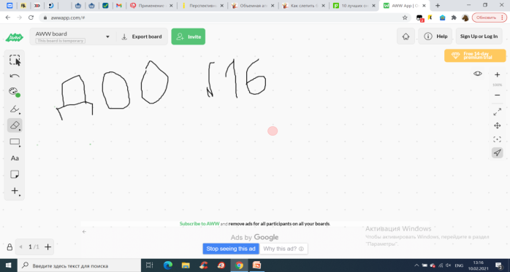
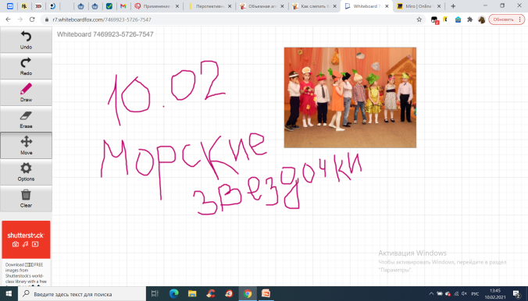
Обзор виртуальных досок
1. AWW board https://awwapp.com/#
2. MIRO https://miro.com/
3. Whiteboard fox https://r7.whiteboardfox.com/
4. Conceptboard https://conceptboard.com/

Slide 3
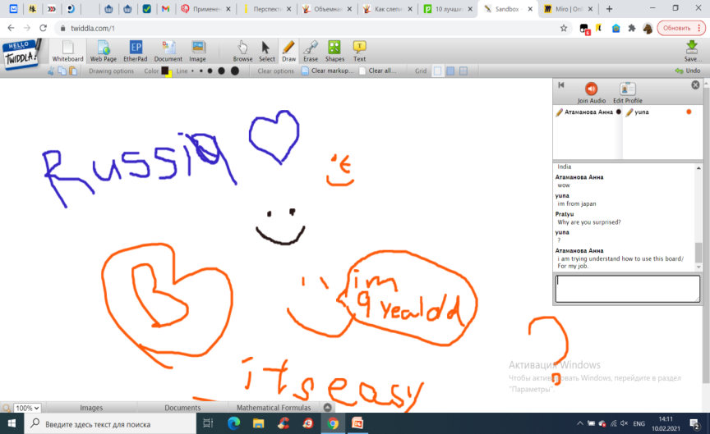
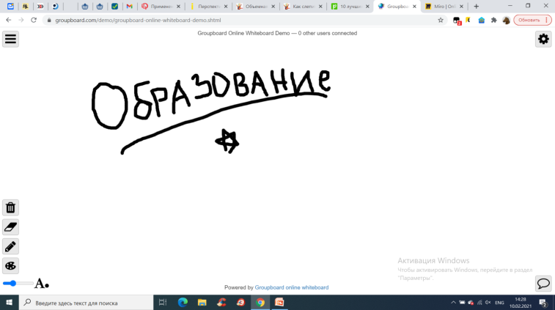
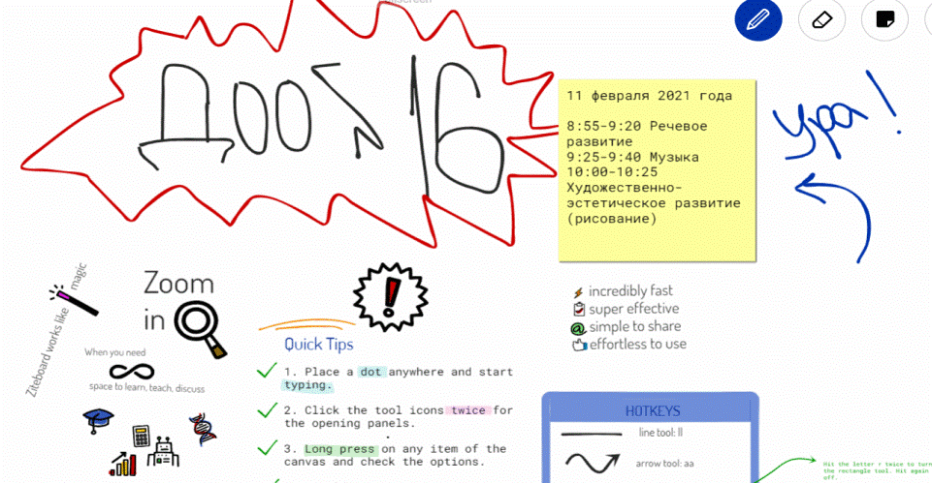
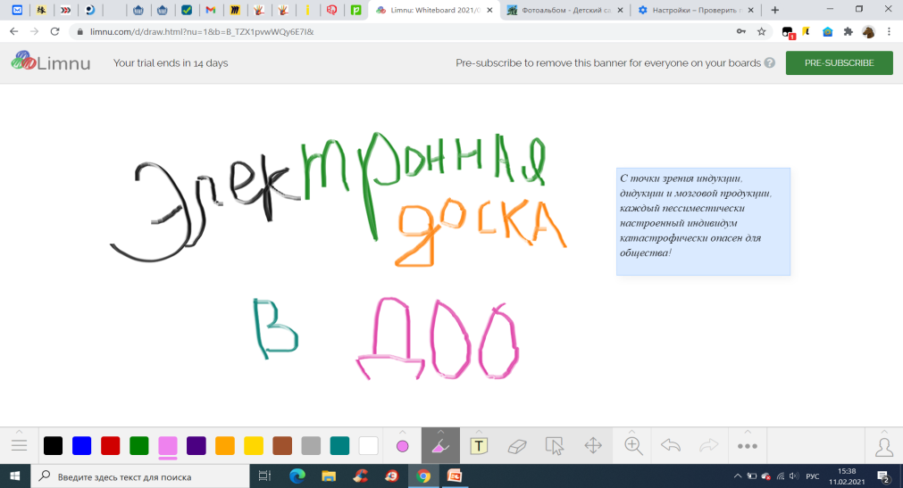
Обзор виртуальных досок
5. Twiddla https://www.twiddla.com/
6. GroupBoard https://www.groupboard.com/products/
7. Ziteboard https://ziteboard.com/
8. Limnu https://limnu.com/

Slide 4
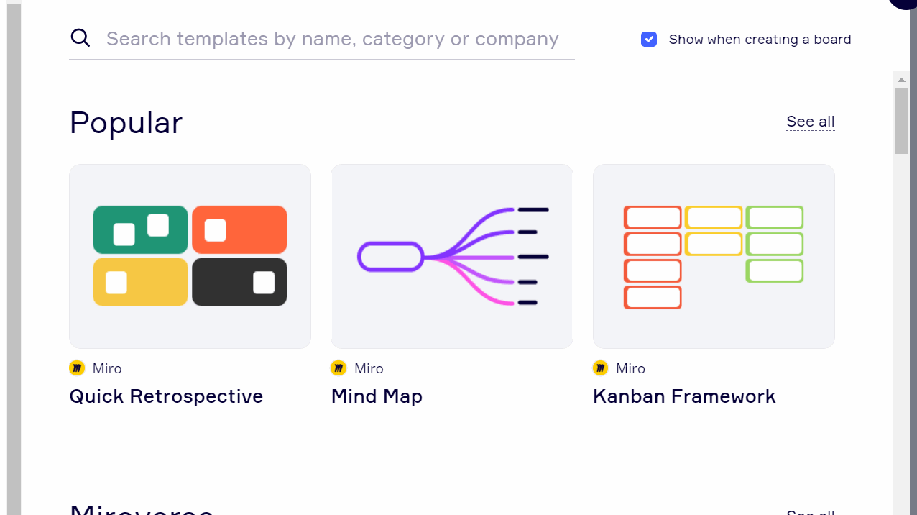
Наиболее интересной в практике для нас оказалась виртуальная доска MIRO
Понятный функционал доски
Доступно голосование, стикеры (и возможность «лайкать эти стикеры»), видеочат, скриншеринг, таймер.
Большое количество шаблонов под разные цели
*Гиф-изображение, двигается в режиме показа слайдов

Slide 5
Форматы использования доски MIRO
Интерактивный учебник – методичка
Можно наполнить доску материалами занятия - онлайн пед.совета - семинара, с помощью скриншеринга управлять вниманием слушателей, таймером ограничивайте время на выполнение заданий при необходимости.
Обучающий вебинар
В специальном шаблоне можно наметить общий план работы, загрузить на доску полезные материалы. Собирать ожидания участников на стикерах, а потом с помощью этого же инструмента подвести итоги (например, способом, описанным на следующем слайде), скачать и разослать участникам.
Групповая работа
Доску можно использовать для совместной работы над проектом в группах, используя шаблоны для приоритизации задач, тегируя ответственных и следя за тем, кто проявил наибольшую активность. При необходимости руководитель и другие участники могут комментировать работу другого в стикерах или комментариях.

Slide 6
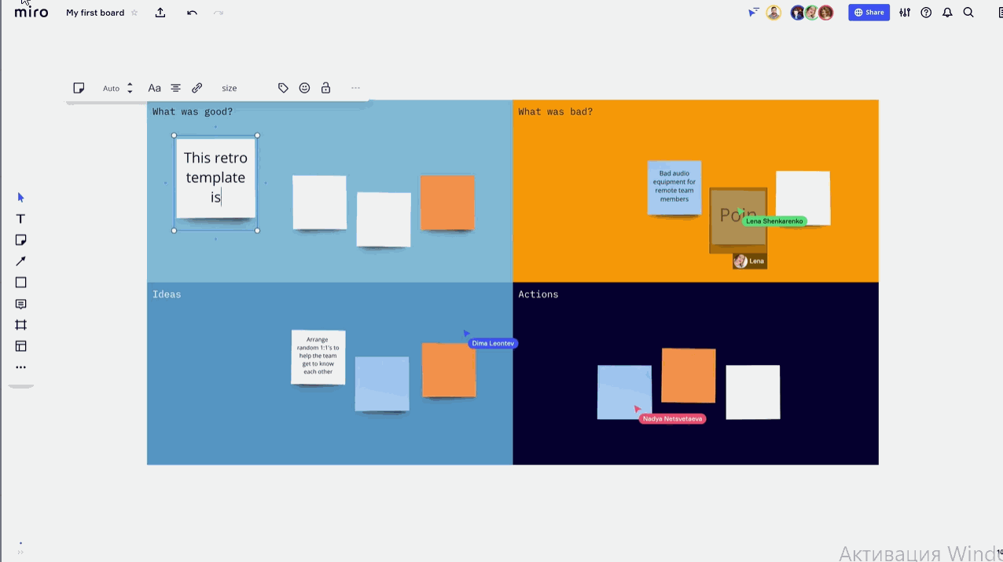
Интересный формат использования этой доски: мозговые штормы и круглые столы (после онлайн конференций или вебинаров, к примеру).
На картинке представлен вариант, где руководитель разделил поле доски на графы: что было хорошего, плохого (например, в выступлении, книге, мероприятии, нововведении в учреждении), идеи и решения-действия. И каждый приглашенный участник оставляет на стикерах в каждом разделе свои мысли. Обычно на офлайн конференциях раздают листы, на которых участники пишут примерно то же, но, на мой взгляд, такой интерактивный формат эффективнее и нагляднее. И как подходит для онлайн мероприятий, популярных в наше время!
*Гиф-изображение, двигается в режиме показа слайдов

Slide 7
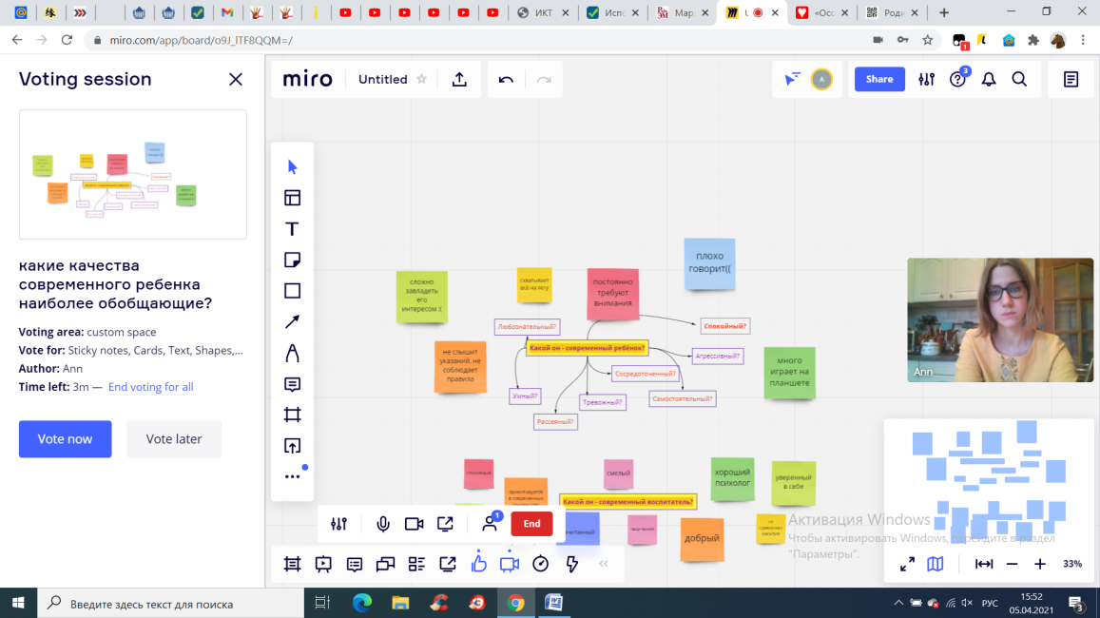
Практическое применение

Slide 8
Взгляд в будущее!
Портфолио воспитанников
Голосование на родительских собраниях
Квесты по музеям и по городу для повышения качества досуга детей
Мозговые штурмы совместно с родителями
Повышение педагогической культуры родителей
Интерактивный рассказ о 5 направлениях ФГОС
Встречи с родителями раз в месяц для интерактивного рассказа о темах недели, которые мы с детьми прошли в течение месяца

